Slide 1
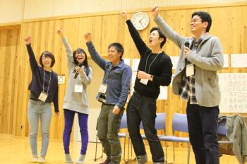
益城町未来トーークプロジェクト ＬＡＭＰ進捗報告

Slide 2
今日発表すること
１ ＬＡＭＰプロジェクトとは
２ これまで取り組んだ（考えた）こと
３ 今後の取組み（課題）

Slide 3
１．ＬＡＭＰプロジェクトとは
被災後、「暗く」なっている益城町に、見た人が元気になるような「灯り」を設置することで、益城町を明るくする。

Slide 4
２．１月から取り組んだこと
どんな「灯り」にするのか
① 街 灯
② イルミネーション
③ ろうそく（キャンドル）
④ 太 陽

Slide 5
２．１月から取り組んだこと
（１）街灯の設置について
イメージとしては、電気代がかからない太陽光式を想定している。
街灯メーカーの支援を受け、町の仮設住宅などに設置する。

Slide 6
２．１月から取り組んだこと
（１）街灯の設置について
街灯には、みんなの夢を描いたタペストリーを掛ける。
こんな益城にしたいという絵を掛け、見た人が元気になるような「明るい」街灯にしたい！

Slide 7
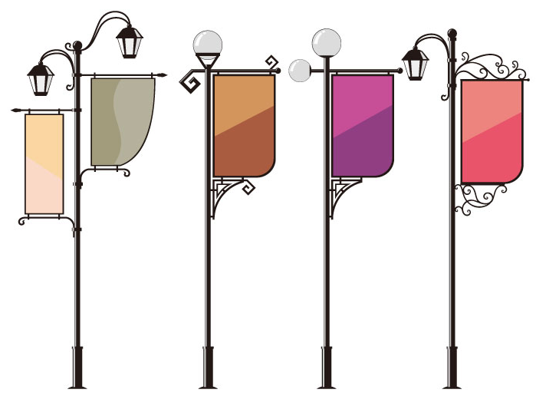
イメージはこんな感じ

Slide 8
２．１月から取り組んだこと
（２）太陽光を生かした灯り
太陽光×傘
↓
スカイアンブレラ！

Slide 9
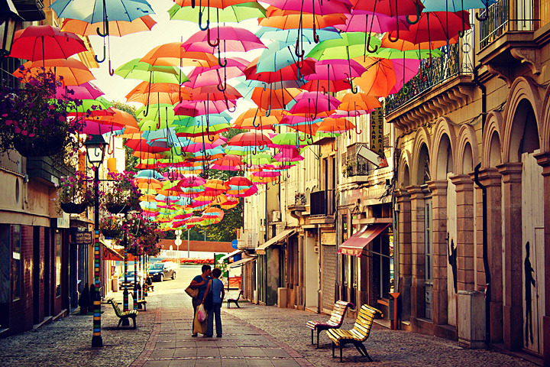
イメージはこんな感じ

Slide 10
３．今後の取組み（課題）
（１）街灯設置
街灯支援メーカーの協力
設置場所
（２）スカイアンブレラ
設置場所（復興商店街は可能？）
費用、マンパワー

